Slide 1



Le comite électrotechnique national du Senegal: Organisation, contexte et perspectives
Papa Ibrahima Thiam, Président du CEN du Sénégal
Atelier de Sensibilisation des parties prenantes à la participation aux activités de Normalisation
Fleur de Lys Hôtel
Dakar, Sénégal
05 Avril 2017

Slide 2
Sommaire
1
PRESENTATION DU SENEGAL ET DU SOUS SECTEUR DE L’ELECTRICITE
2
CONTEXTE ACTUEL
3
IMPORTANCE ET ELABORATION DES NORMES
4
ORGANISATION CEN
5
MISSIONS CEN
6
VISION 2019 DU CEN
7
OBJECTIFS STRATEGIQUES(DECLINAISON DES AXES STRATEGIQUES)
8
STATUT ACTUEL DU NEC-Sn
9
ACTIONS STRATEGIIQUES ET PERSPECTIVES

Slide 3
1
PRESENTATION DU SENEGAL ET DU SOUS SECTEUR DE L’ELECTRICITE

Slide 4
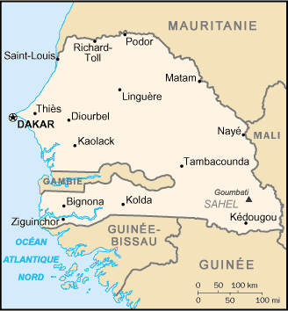



1- PRESENTATION DU SENEGAL
Devise nationale: Un peuple, un but, une foi
Hymne national : le Lion rouge
Administration
  Forme de l'État: République semi-présidentielle
  Président : Macky Sall
  Premier ministre : Mahammed Boun Abdallah Dionne
  Langues officielles : Français
  Capitale : Dakar (plus grande ville) , 14° 43′ 29″ N, 17° 28′ 24″ O

Slide 5
1- PRESENTATION DU SENEGAL
Géographie
  Superficie totale : 196 722 km2 , (classé 88e)
  Superficie en eau : 2,1 %
  Fuseau horaire: UTC 0
Histoire
  Indépendance de la France : 20 juin 1960
Démographie
  Population totale (2015 est.) 14 354 690[2] hab. (classé 71e)
  Densité : 71 8 hab./km2
Économie
  IDH (2012) : 0,470 (bas) (154e)
  PIB par habitant (USD) 986,43 (2016)
  Monnaie: Franc CFA (XOF)
  Taux d’inflation (%) : 2,1 % (2016)
  Code ISO 3166-1 : SEN, SN

Slide 6
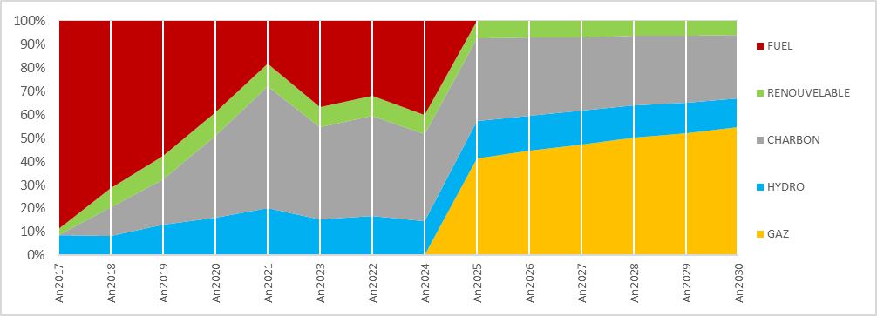
1- PRESENTATION DU SOUS SECTEUR DE L’ELECTRICITE
Mix énergétique

Slide 7
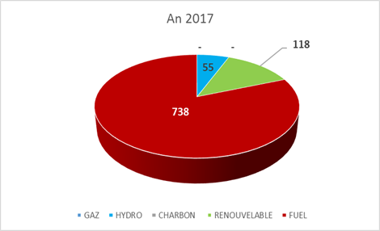
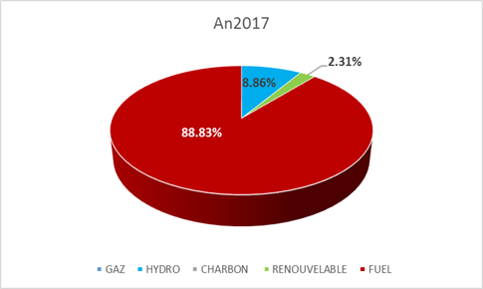
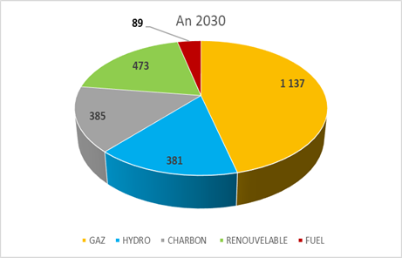
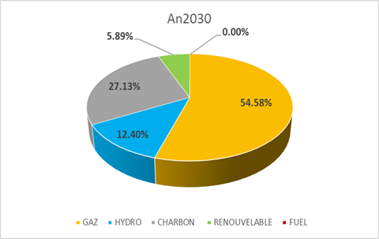
1- PRESENTATION DU SOUS SECTEUR DE L’ELECTRICITE
Un zoom du mix en capacité et en énergie est fait aux années 2017 et 2030 pour permettre de mieux apprécier l’évolution dudit mix.

Slide 8
2
CONTEXTE ACTUEL

Slide 9
2- Contexte actuel
PSE
LPDSE
PS NEC
PS* Senelec
PANER
PANEE
PNUER
*Axe2 : Mise aux normes de l’infrastructure industrielle de Transport et Distribution
*Axe 3: Accroissement du CA et Satisfaction du client par un service de qualité et à moindre coût
*Axe 5: Diversification des activités et innovation

Slide 10
2- Contexte actuel
Identification de l’ensemble des parties prenantes nationales dans le domaine de l’électrotechnique.
Identification des besoins en normes dans le domaine de l’électrotechnique pour ces parties prenantes
Identification des projets phares du PSE en rapport avec le domaine de l’électrotechnique

Slide 12
3
IMPORTANCE ET ELABORATION DES NORMES

Slide 13
3- importance et elaboration des normes
.
Les normes sont le résultat d’un consensus entre différents partenaires.
Utilisées comme références par les producteurs, les normes sont devenues aujourd’hui une arme stratégique pour se mesurer à la concurrence tant au plan international que sur le marché national face aux produits importés.
Elles permettent d’organiser de façon heureuse les relations entre les agents économiques, partenaires indissociables dans le développement socio-économique de notre pays.
Elles touchent à des aspects allant de la terminologie aux méthodes d’essais en passant par des caractéristiques des produits et services

Slide 14
3- importance et elaboration des normes
.
L’ASN élabore les normes nationales
Le travail d’élaboration des normes se fait au sein des comités techniques mis en place par l’ASN.
Ces comités techniques sont de véritables forums où sont représentés les différents partenaires concernés par la normalisation : Administration, institutions scientifiques et techniques, producteurs, consommateurs…
Plusieurs experts nationaux venant des entreprises et sociétés de production, de services privés et d’organismes publics et parapublics participent à l’animation de ces comités techniques.

Slide 15
NORMES ELABOREES ET ADOPTEES°
3- importance et elaboration des normes
177
67 électrotechnique
94
Bâtiments , Génie civil
11
Energie Solaire
5
Energie Domestique

Slide 16
4
ORGANISATION CEN

Slide 17
4- ORGANISATION - CEN
Structure du CEN Sn
Ministère de l’industrie et des mines
Association Sénégalaise de Normalisation
CEN Sénégal
Groupes de Travail

Slide 18
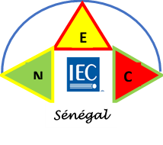

4- ORGANISATION - CEN
CS-
CEN - Sn
Présidence
Secrétariat

Slide 19
5
  MISSION CEN -Sn

Slide 20
MISSIONS
5- MISSIONS- CEN Sn
élaborer les normes sectorielles dans le domaine électrotechnique
favoriser le développement de la norme nationale, de la réglementation et de l’évaluation de la conformité en vue de promouvoir :
    le libre échange des marchandises.
    la sécurité des biens et des personnes, la protection de l’environnement.

Slide 21
Missions (suite)
5- MISSIONS CEN Sn
3- ORGANISATION - CEN
Améliorer l’efficacité et la transparence du processus de normalisation pour fournir un service conforme aux attentes des membre en:
    se faisant connaitre des acteurs industriels et économiques utilisateurs de la normalisation.
    Faisant connaitre les activités des organismes de normalisation internationaux et régionaux de la filière électrique
Dynamiser la filière de normalisation électrotechnique et des télécommunications en:
    étant un organisme à Activité Normative actif dans les travaux techniques de la CEI, l’AFSEC .
    restant à l’écoute des besoins des industriels et de toutes les autres parties prenantes pour lesquels la normalisation présente un intérêt stratégique.
    facilitant la participation de tous les acteurs industriels et économique à tous niveaux.
    assistant les autorités administratives dans l’élaboration de la réglementation.

Slide 22
6
Vision stratégique 2019 du CEN Sn

Slide 23
6- Vision 2019 du CEN
CEN Sn 2019
« En 2019, Doter le Sénégal de normes électrotechniques internationales adaptées aux spécificités nationales et les faire appliquer pour la réalisation d’infrastructures de qualité et la fourniture de produits et services compétitifs. »

Slide 24
7
Objectif stratégique (Déclinaison des axes stratégiques)

Slide 25
7- Objectifs stratégiques (Déclinaison des axes stratégiques)
CEN Sn 2019
Doter le Sénégal de normes électrotechniques internationales adaptées aux spécificités nationales et les faire appliquer pour la réalisation d’infrastructures de qualité et la fourniture de produits et services compétitifs.
Animation technique
Communication
Relations
internationales
Autonomie financière
①
②
③
④
LPDSE, PSE, PS, PNUER, PANEE, PANER (domaine électrotechniques), Besoins PP

Slide 26
Objectifs stratégiques
7- Objectifs stratégiques (Déclinaison des axes stratégiques)
Objectif stratégique n°1:
Animation Technique
Objectif Global de l’axe stratégique
Objectif stratégique n°1:
Animation Technique
Objectif spécifique de l’axe stratégique
Impliquer les Membres du CEN Sn et les Experts nationaux dans le processus international de normalisation et d’évaluation de la conformité de l’IEC.
Adopter les normes internationales de l’IEC et identifier les voies de valorisation des normes électrotechniques (formation, projet de lois, décrets, arrêtés, certification, ….) afin de promouvoir leur application dans les structures et industries sénégalaises et leur application dans les projets du PSE, PNUER, Senelec, etc.

Slide 27
Objectifs stratégiques
7- Objectifs stratégiques (Déclinaison des axes stratégiques)
Objectif stratégique n°2:
Communication
Objectif Global de l’axe stratégique
Objectif stratégique n°2:
Communication
Objectif spécifique de l’axe stratégique
Mobiliser les acteurs du secteur de l’électro technique autour du CEN Sn
soutenir et promouvoir les activités du CEN-Sn au plan national et international, de faire mieux connaître le CEN-Sn au niveau des acteurs du secteur sénégalais de l’électrotechnique et enfin de renforcer les liens de communication au sein de l’Organisation CEN Sn

Slide 28
Objectifs stratégiques
7- Objectifs stratégiques (Déclinaison des axes stratégiques)
Objectif stratégique n°3:
Relations Internationales
Objectif Global de l’axe stratégique
Objectif stratégique n°3:
Relations Internationales
Objectif spécifique de l’axe stratégique
Acquérir une stature et une expérience internationale au sein des organismes de normalisation.
Assurer la participation du CEN Sn aux Réunions Générales annuelles du IEC au cours desquelles tous les membres de l’IEC se retrouvent et participent à des ateliers de formation et aux réunions des TC ou CE. A cet effet, le CEN Sn devra tirer le meilleur profit des programmes de parrainage. Il s’agira également de capitaliser le retour d’expérience des travaux de l’IEC et l’AFSEC.

Slide 29
Objectifs stratégiques
7- Objectifs stratégiques (Déclinaison des axes stratégiques)
Objectif stratégique n°4:
Autonomie financière
Objectif Global de l’axe stratégique
Objectif stratégique n°4:
Autonomie financière
Objectif spécifique de l’axe stratégique
Procéder à la recherche de financement en organisant des activités génératrices de revenus au niveau du CEN Sn afin de disposer des ressources financières nécessaires pour couvrir ses frais de fonctionnement et poursuivre ses buts.
Développer toutes les capacités financières qui permettent au CEN Sn de financer ses activités et de maintenir ses adhésions à l’IEC comme membre associé à l’AFSEC

Slide 30
8
Statut actuel du NEC Sn

Slide 31
Adoption de 67 normes IEC. Ce qui confère au CEN Sn, le statut d’Affiliate Plus avec l’avantage de bénéficier de 200 normes supplémentaires à adopter.

Slide 33
9
Actions Stratégiques et perspectives

Slide 34
Appliquer les normes CEI : Valoriser la certification IECEE au Sénégal
Participation aux Réunions générales de la CEI
Participation du CEN-Sn à l’AFSEC
Redynamiser le comité national à travers des parrainages
Identification – Visite de l’ensemble des PP intéressées par le domaine de l’électrotechnique et recensement de leurs besoins en normes
Rencontre avec les ministères (MEDER, Mines Industries, APIX, le BOSSE, Senelec, ASER,ANER, AEME, etc.
Etre membre associé de l’IEC en 2019

Slide 35
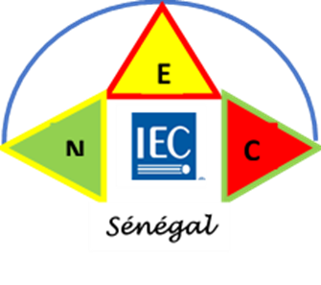
MERCI DE VOTRE ATTENTION
If you want to go fast, go alone
If you want to go far, go together
African proverb

